Slide 1



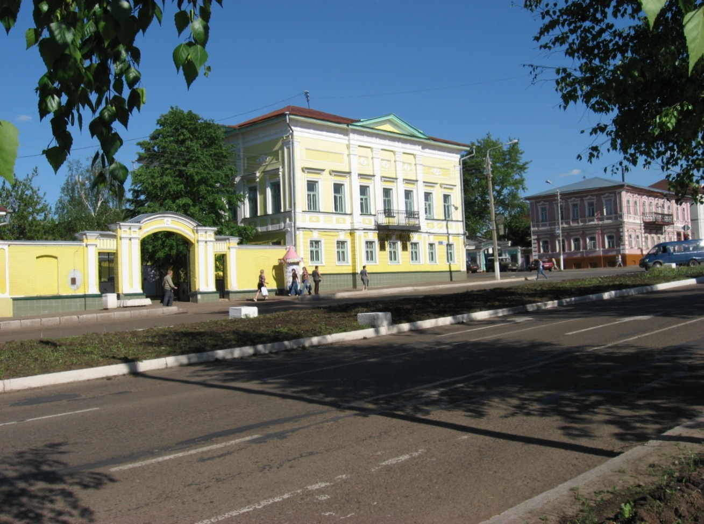

Заседание экспертной комиссии аттестационной комиссии
Министерства образования и науки Республики Татарстан по Чистопольскому муниципальному району
ЧИСТОПОЛЬСКИЙ МУНИЦИПАЛЬНЫЙ РАЙОН РТ
15 декабря 2016 года
Управление образования
Исполнительного комитета
Чистопольского муниципального района РТ

Slide 2


Педагогическая аттестация
на портале edu.tatar.ru
Педагог
Муниципальный район
Эксперты
МОиН РТ
Образовательная организация
Управление образования
Исполнительного комитета
Чистопольского муниципального района РТ

Slide 3
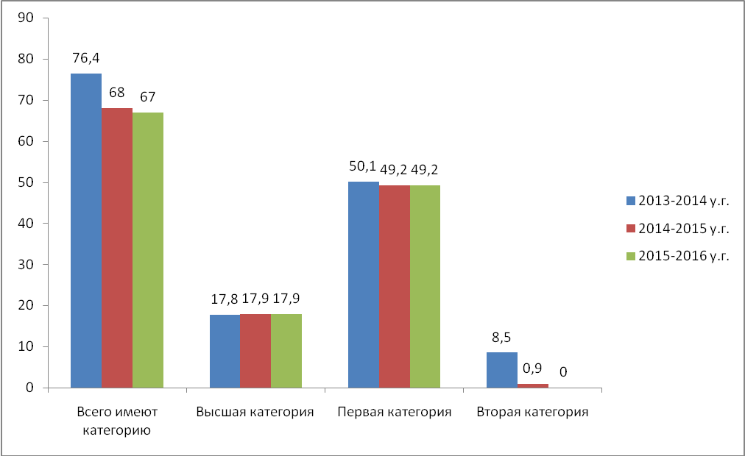
Качественные показатели профессионального роста педагогических работников РТ
Министерство образования и науки Республики Татарстан
3

Slide 4
Качественные показатели профессионального роста
педагогических работников Чистопольского муниципального района
Управление образования
Исполнительного комитета
Чистопольского муниципального района РТ
4

Slide 5
Наличие квалификационных категорий педагогических
работников Чистопольского муниципального района
Управление образования
Исполнительного комитета
Чистопольского муниципального района РТ

Slide 6
Наличие высшей квалификационной категории
Управление образования
Исполнительного комитета
Чистопольского муниципального района РТ

Slide 7
Наличие первой квалификационной категории
Управление образования
Исполнительного комитета
Чистопольского муниципального района РТ

Slide 8
Рейтинг муниципальных образований в 2015 году по наличию первой и высшей квалификационных категорий
Министерство образования и науки Республики Татарстан
Notes:
Куратор МОиН РТ
- формирование пакета нормативных документов для размещение в Системе
- организация проведения обучения кураторов аттестации
- просмотр и проверка заявлений
- просмотр и проверка пакетов
-утверждение списка экспертов
- отслеживание работы экспертов
-внесение решений аттестационной комиссии в пакеты документов
- подготовка нормативных документов по итогам аттестации

Slide 9

Рейтинг муниципальных образований за 2015/2016 учебный год
9
Министерство образования и науки Республики Татарстан

Slide 10
Цифровые данные о педагогических работниках, планирующих аттестоваться в октябре 2016 года
Типы и виды образовательных организаций | Всего работников, планирующих аттестацию (чел.)
По общеобразовательным учреждениям | 148
В том числе учителя-предметники, обучающиеся которых сдают ЕГЭ, ЕРЭ | 72
По учреждениям дошкольного образования | 58
По учреждениям дополнительного образования | 3
По учреждениям профессионального образования | 13
Методисты Управления образования | 2
Итого: | 224
Управление образования
Исполнительного комитета
Чистопольского муниципального района РТ
10

Slide 11
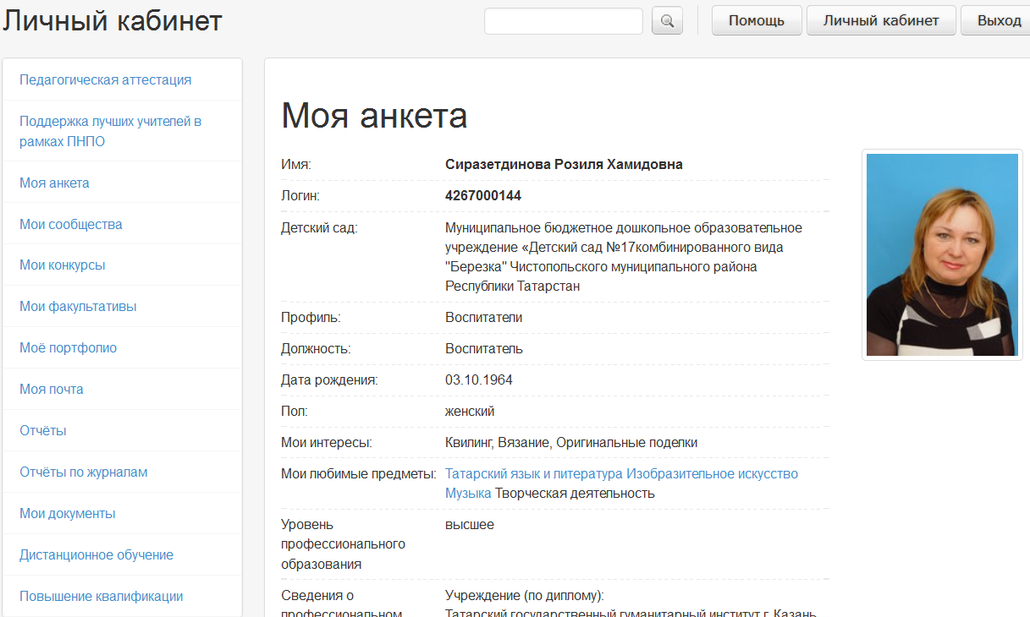
КОМПЬЮТЕРНОЕ ТЕСТИРОВАНИЕ
НА ПОРТАЛЕ edu.tatar.ru
Компьютерное тестирование педагогических работников -
через личный кабинет педагога
в 2016 году
прошли тестирование 224 педагога,
из них успешно – 216 педагогов
Управление образования
Исполнительного комитета
Чистопольского муниципального района РТ

Slide 12
Цифровые данные о педагогических работниках, планирующих аттестоваться и прошедших тестирование в октябре 2016 года
Всего работников, планирующих аттестацию (чел.) | Из них на первую | Из них на высшую | Прошли тестирование | Из них успешно | Из них количество и % не справившихся | Средний балл тестирования на высшую категорию | Средний балл тестирования на первую категорию
224 | 204 | 20 | 224 | 216 | 8/3,7% | 93,5 | 90,9
Управление образования
Исполнительного комитета
Чистопольского муниципального района РТ
12

Slide 13
Типы и виды образовательных организаций | Всего работников, планирующих аттестацию (чел.) | Не сдали | Итого
По общеобразовательным учреждениям | 148 | -6 | 142
В том числе учителя-предметники, обучающиеся которых сдают ЕГЭ, ЕРЭ | 72 | -3 | 69
По учреждениям дошкольного образования | 58 | - | 58
По учреждениям дополнительного образования | 3 | - | 3
По учреждениям профессионального образования | 13 | -2 | 11
Методисты Управления образования | 2 | - | 2
Итого: | 224 | 8/3,7% | 216
Управление образования
Исполнительного комитета
Чистопольского муниципального района РТ
13

Slide 14
На первую категорию- 198 человек,
из них 5 директоров, аттестуются как предметники
педагогические работники ДОУ- первая категория
 | Всего | вновь | экспертиза
воспитатель | 49 | 27 | 2
музыкальный руководитель | 3 | 2 | 0
старший воспитатель | 1 | 1 | 0
учитель-логопед учитель-дефектолог | 1 2 | 0 0 | 0 0
ИТОГО | 56 | 30 | 2
Управление образования
Исполнительного комитета
Чистопольского муниципального района РТ

Slide 15
Педагогические работники
МБОУ, СПО, МБУ ДО, ГОУ-первая категория
 | Всего | вновь | экспертиза
учитель | 115 | 19 | 10
учитель-дефектолог | 8 | 0 | 0
воспитатель скош | 1 | 1 | 0
пдо | 3 | 1 | 0
преподаватель-организатор ОБЖ | 1 | 0 | 0
воспитатель детского дома | 1 | 0 | 0
педагог-психолог | 2 | 1 | 0
мастер производственного обучения | 1 | 0 | 0
преподаватель | 8 | 5 | 4
методист УО | 2 | 2 | 1
ИТОГО | 142 | 29 | 15

Slide 16
На высшую категорию – 18 человек
педагогические работники ДОУ- высшая категория
 | Всего | вновь | экспертиза
воспитатель | 2 | 0 | 0
ИТОГО | 2 | 0 | 0
Управление образования
Исполнительного комитета
Чистопольского муниципального района РТ

Slide 17

Педагогические работники
МБОУ, СПО, МБУ ДО, ГОУ- высшая категория
 | Всего | вновь | экспертиза
учитель | 12 | 1 | 1
пдо | 2 | 1 | 0
преподаватель | 2 | 0 | 0
ИТОГО | 16 | 2 | 1
ОБЩИЙ ИТОГ | 18 | 2/11 | 1/5

Slide 18
На первую категорию- 198 человек, из них 5 директоров, аттестуются как предметники
На высшую категорию-18 человек
педагогические работники ДОУ-всего
 | Всего | вновь | экспертиза
воспитатель | 51 | 27 | 2
музыкальный руководитель | 3 | 2 | 0
старший воспитатель | 1 | 1 | 0
учитель-логопед учитель-дефектолог | 1 2 | 0 0 | 0 0
ИТОГО | 58 | 30 | 2
Управление образования
Исполнительного комитета
Чистопольского муниципального района РТ

Slide 19
Педагогические работники
МБОУ, СПО, МБУ ДО, ГОУ- всего
 | Всего | вновь | экспертиза
учитель | 127 | 20 | 11
учитель-дефектолог | 8 | 0 | 0
воспитатель скош | 1 | 1 | 0
пдо | 5 | 2 | 0
преподаватель-организатор ОБЖ | 1 | 0 | 0
воспитатель детского дома | 1 | 0 | 0
педагог-психолог | 2 | 1 | 0
мастер производственного обучения | 1 | 0 | 0
преподаватель | 10 | 5 | 4
методист УО | 2 | 2 | 1
ИТОГО | 158 | 31 | 16
ОБЩИЙ ИТОГ | 216 | 61/28 | 18/8

Slide 20
Успешной работы!
Управление образования
Исполнительного комитета
Чистопольского муниципального района РТ

